Slide 1
Soyez les bienvenus !
à Notre Soutenance
IUES/INSAM-Cameroun
Année Académique 2025-2026

Slide 2

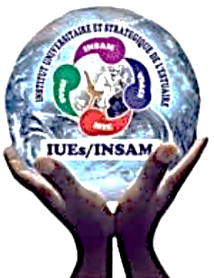

République Du Cameroun
Paix Travail Patrie
Ministère De L’Enseignement Supérieur
Republic Of Cameroon
Peace Work Fatherland
Ministère Of Higher Education
Institut UNIVERSITAIRE DES STRATEGIES DE L’ESTUAIRE Représentation du Cameroun
DEVELOPEMENT D’UNE PLATEFORME DE LOCALISATION ET DE RESERVATION DANS LES RESTAURANTS
Projet de BTS option « Génie Logiciel ».
Redigez et Presentez par :
TIODJIO ABIYA BETSALEL
Académique de :
M. TEJIOGNI MARC
Enseignant de programmation
Professionnel de :
M. NDJOCK LUC BRANDON
Enseignant de programmation
Sous l’encadrement
Année académique : 2025-2026
Notes:
Ce stage

Slide 3
INTRODUCTION
LE PLAN DE PRESENTION
CONTEXTE
ET JUSTIFICATION
DEMONSTRATION
SPECIFICATION DES BESOIN
CONCLUSION
METHODOLOGIES ET MODELS DE DONNEES
6
5
3
2
4
1

Slide 4


INTRODUCTION
UNE APPLICATION DE LOCALISATION RESTAURANT est une plateforme qui permet aux internautes retrouver plus facilement et rapidement un restaurant en ligne

Slide 5



CONTEXTE ET JUSTIFICATION
JUSTIFICATION
CONTEXTE
Recherche rapide et simple d’un restaurants
La possibilite de commander ,ou de reservez depuis chez vous
La possibilite de comparez les prix et de trouvez le restaurant le mieux adaptez a nos envies et a notre budget

Slide 6
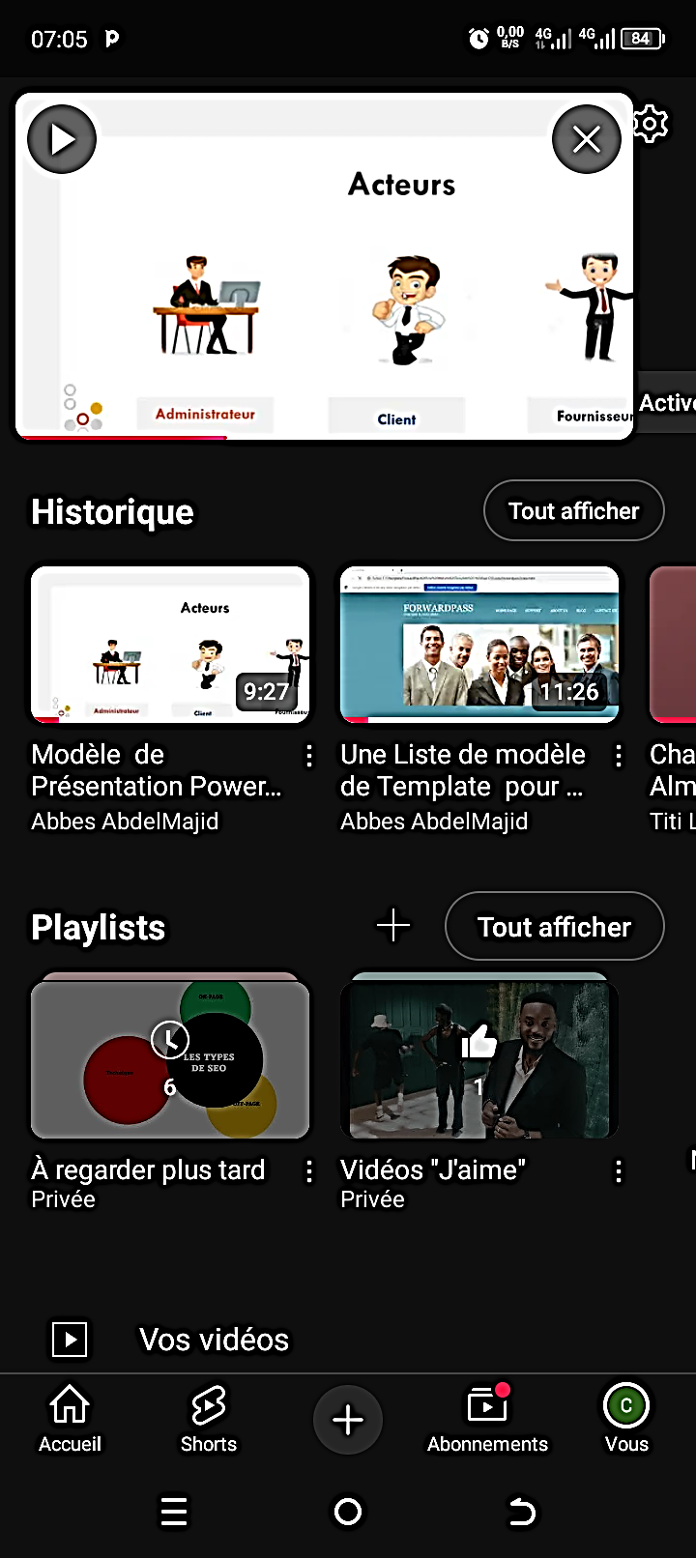
SPECIFICATION DES BESOINS
Manager du restaurant
Personnel du restaurants
Application
Client

Slide 7
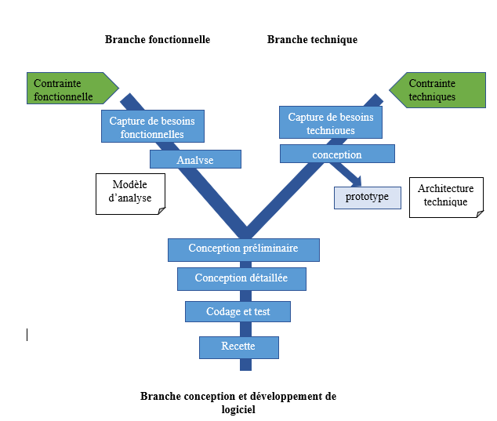
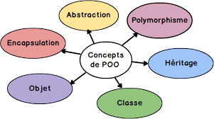
METHODOLOGIE

Slide 8

MODELS DE DONNEES
Restaurant
Client
Notes
Favories
Cuisine
Application CLIENT
Menu
Historiques
Application RESTAURANT
Plat
Signal
Manager
Reservation
Commande
Application MANAGER
Note
Signal
Application CHAT
Message
Commentaire
Commentaire
Notes
Application ADMIN
Admin

Slide 9










TECHNOLOGIE UTILISEZ

Slide 10




Slide 11




CONCLUSION

Slide 12
Merci pour votre aimable attention!

